Slide 1
Твои защитники.
Педагог-библиотекарь МБОУ СОШ № 8
Шабердина Юлия Олеговна

Slide 2
Победа в Великой Отечественной войне – героический подвиг народа. Наряду с взрослыми мужчинами и женщинами выступают и дети. Маленькие герои внесли не меньший вклад в победу. До войны это были обыкновенные мальчишки и девчонки. Но в определенный час они показали, каким огромным может стать детское сердце, когда в нем разгорается любовь к Родине и ненависть к ее врагам.

Slide 3
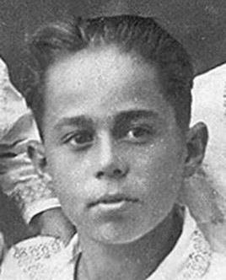

Лев Кассиль, Макс Поляновский
«Улица младшего сына»
«Не так уж много на свете мальчиков, по имени которых названы целые улицы. И потому мы оба разом остановились на перекрестке, когда случайно прочли то, что написано на табличке, прибитой к стене углового дома…»

Slide 4

Валентина Осеева
«Васёк Трубачёв и его товарищи»
«Один раз Васек, пробираясь между сломанными подсолнухами, увидел солдата. Фашист проводил мальчика ленивым, равнодушным взглядом, но от этого взгляда у Васька долго ползали по спине мурашки».

Slide 5
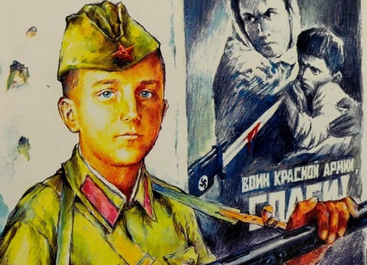

Андрей Платонов
«Маленький солдат»
«На вид ребенку было лет десять, а одет он был как бывалый боец — в серую шинель, обношенную и прижавшуюся к его телу, в пилотку и в сапоги, пошитые, видно, по мерке на детскую ногу. Его маленькое лицо, худое, обветренное, но не истощенное, приспособленное и уже привычное к жизни…»

Slide 6

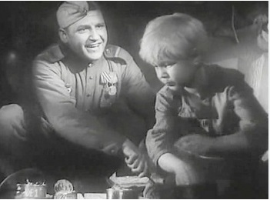
Валентин Катаев «Сын полка»
«Среди людей часто попадаются храбрецы. Но только сознательная и страстная любовь к родине может сделать из храбреца героя».

Slide 7

Феликс Семяновский
«Повесть о фронтовом детстве»
«Я обязательно должен помочь нашим! Я вместе с ними буду! Хватит в тепле отсиживаться. Я тоже пойду за «языком». И никакого разрешения не надо спрашивать…»

Slide 8
О войне написано много произведений, но эти повести и рассказы особо тревожат душу, поскольку главный герой – ребенок. Прочитав эти произведения, вы пройдете вместе с героями многие испытания и познаете радость подвига во имя победы над врагом. Познакомитесь с замечательными людьми и поймете, что подвиг – это не просто смелость, а великий труд, железная дисциплина и главное, любовь к Родине.

Slide 9
Список источников информации
1. Бучугина Т.Г. Война и дети: Рассказ А. Платонова «Маленький солдат / Т.Г. Бучугина // Литература в школе. – 2003. - № 3. – с.34-38.
2. Кассиль Л., Поляновский М. Улица младшего сына / Лев Кассиль. – М. :Рипол-Классик, 2017. – 624с.
3. Катаев В.П. Сын полка : повесть / Валентин Катаев ; (вступ. Ст. С. Баруздина) ; худож. И. Гринштейн. – М. : Дет. лит., 2013. – 234 с. :ил. – (Школьная библиотека).
4. Осеева В.А. Васёк Трубачев и его товарищи / Валентина Осеева. – М. : Эксмо, 2010. – 672 с. :ил.
5. Платонов А. Маленький солдат / Андрей Платонов. – М. :Феникс, 2020. – 285 с.
6. Семяновскй Ф. Повесть о фронтовом детстве / Феликс Семяновский. – М. :Litres, 2020.
7. http://www.rodb-v.ru/Great_Victory
8. www.gigafox/birth/deti-voiny-v-proizvedeniyah-sovetskih-pisatelei-detskie-knigi-o-voine-knigi
9. http://chitatelskij-dnevnik.ru/kratkoe-soderzhanie/5-6-predlzhenij/semyanovskij-frontovoe-detstvo

